Slide 1

Chào mừng các con đến với
tiết Tập đọc lớp 5

Slide 2
KHỞI ĐỘNG
- Đọc đoạn 3 và 4 trả lời câu hỏi: Các bạn nhỏ đã làm gì để bày tỏ nguyện vọng hòa bình?
-Đọc 2 đoạn đầu và cho biết Xa-xa-cô bị nhiễm phóng xạ nguyên tử khi nào?
Khi Xa – xa – cô chết, các bạn nhỏ đã quyên góp tiền xây tượng đài tưởng nhớ những nạn nhân bị bom nguyên tử sát hại. Dưới chân tượng đài khắc những dòng chữ “Chúng tôi muốn thế giới này mãi mãi hòa bình”
Từ khi Mĩ ném hai quả bom nguyên tử xuống Nhật Bản.

Slide 3
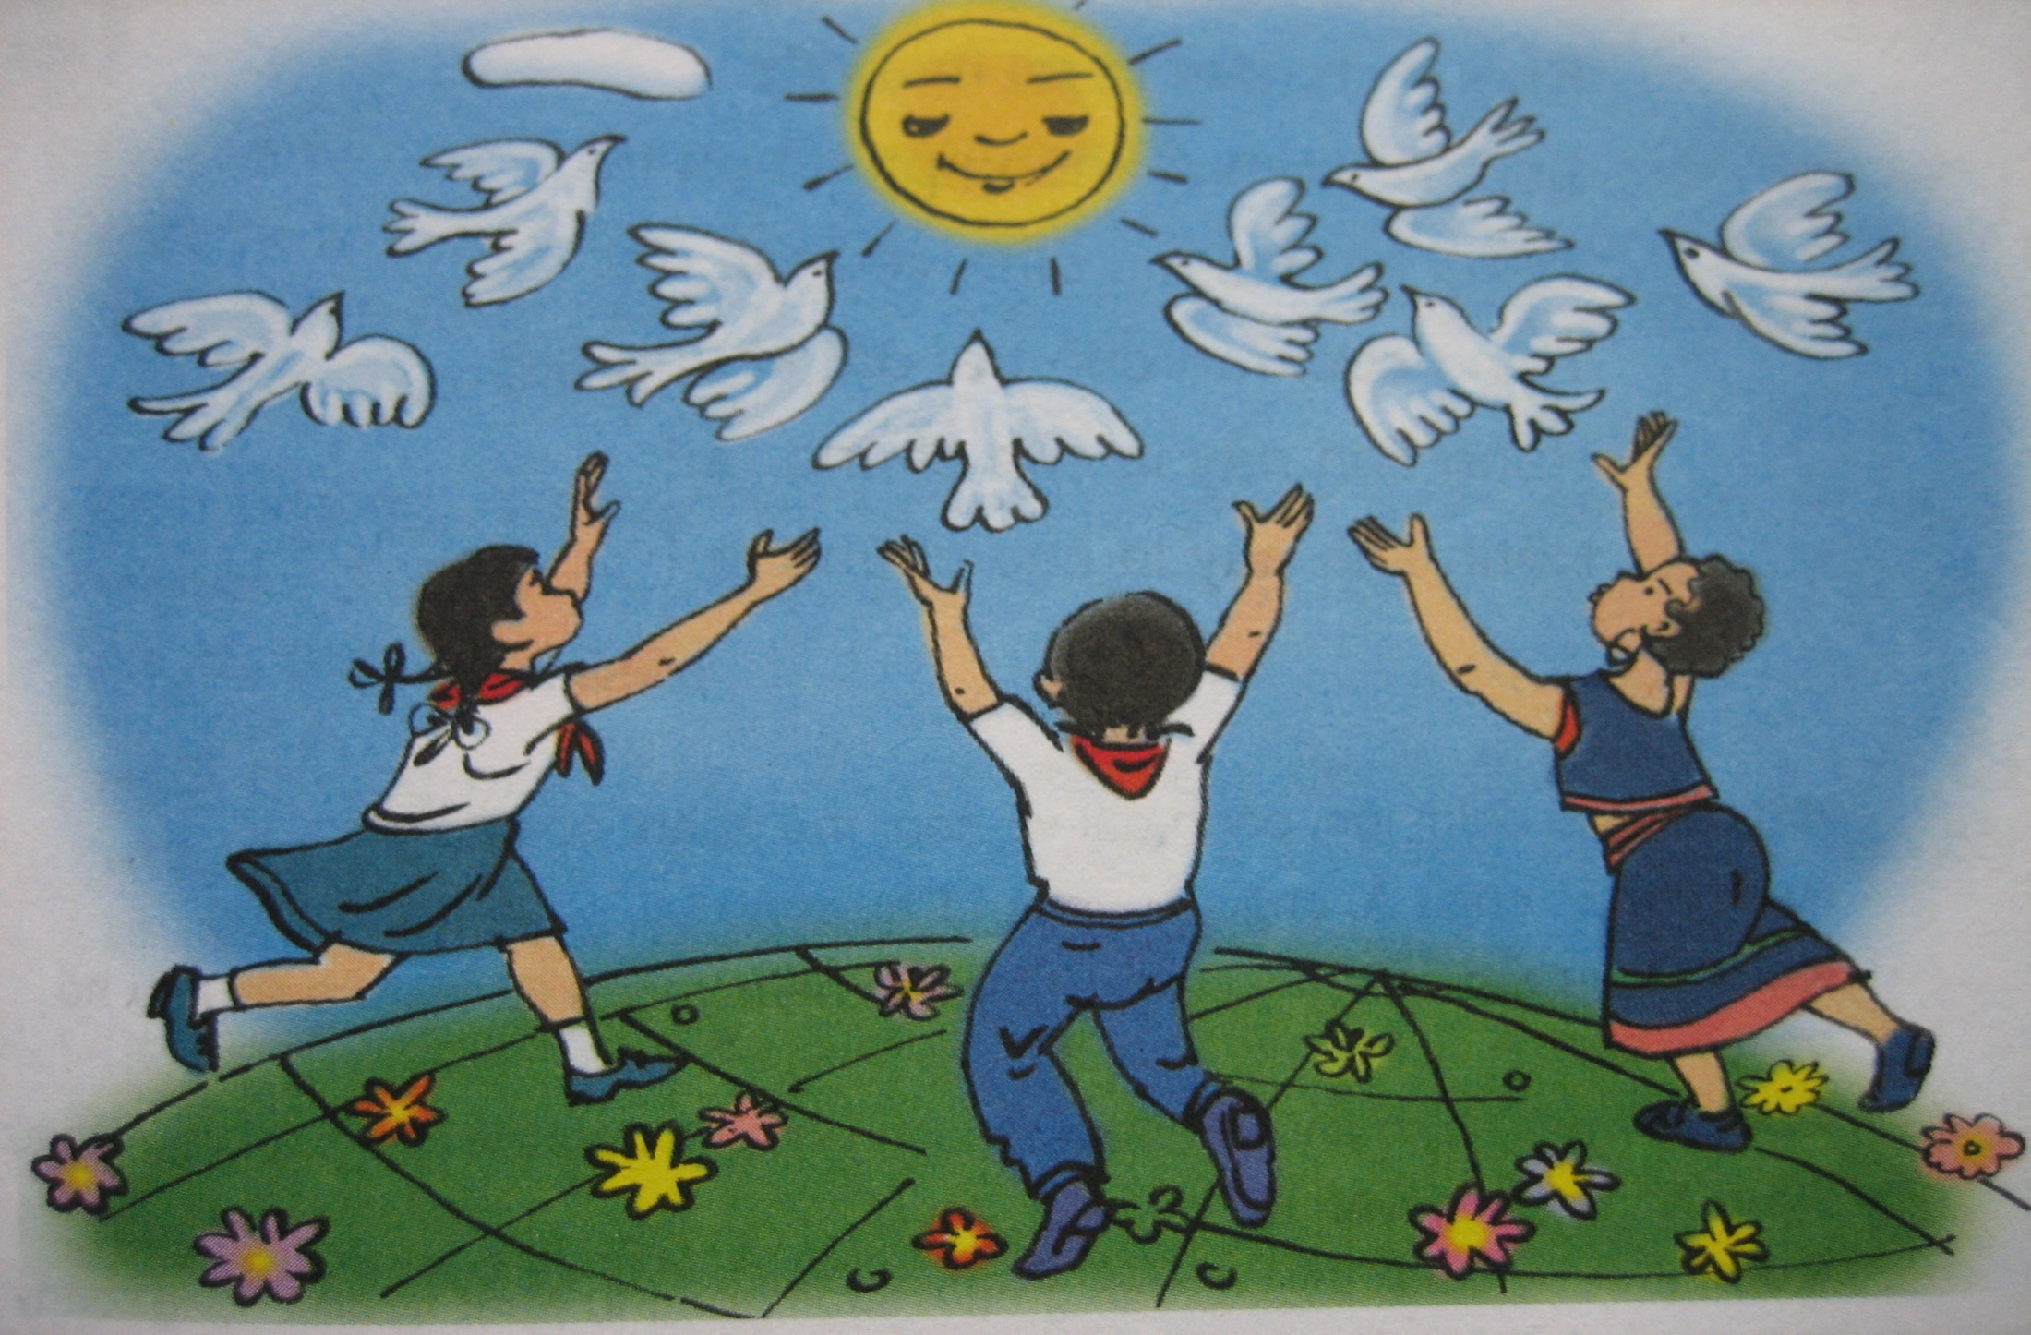

Slide 4

Bài ca về trái đất
Tập đọc
Trái đất này là của chúng mình
Quả bóng xanh bay giữa trời xanh
Bồ câu ơi, tiếng chim gù thương mến
Hải âu ơi, cánh chim vờn sóng biển
Cùng bay nào, cho trái đất quay !
Cùng bay nào, cho trái đất quay !
giữa trời xanh
vờn sóng biển
Trái đất trẻ của bạn năm châu
Vàng, trắng, đen . . . dù khác màu da
Ta là nụ là hoa của đất
Gió đẫm hương thơm nắng tô sắc thắm
Màu hoa nào, cũng quý cũng thơm !
Màu hoa nào, cũng quý cũng thơm !
đẫm
Khói hình nấm là tai họa đấy
Bom H, bom A không phải bạn ta
Tiếng hát vui giữ bình yên trái đất
Tiếng cười ran cho trái đất không già
Hành tinh này là của chúng ta!
Hành tinh này là của chúng ta!
cười ran
Định Hải

Slide 5


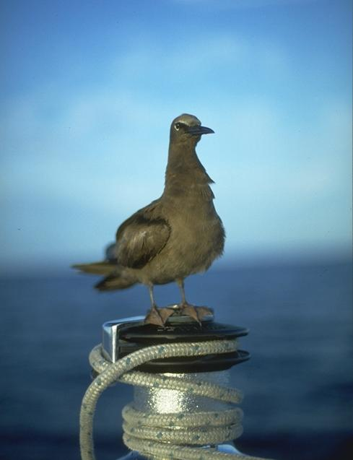
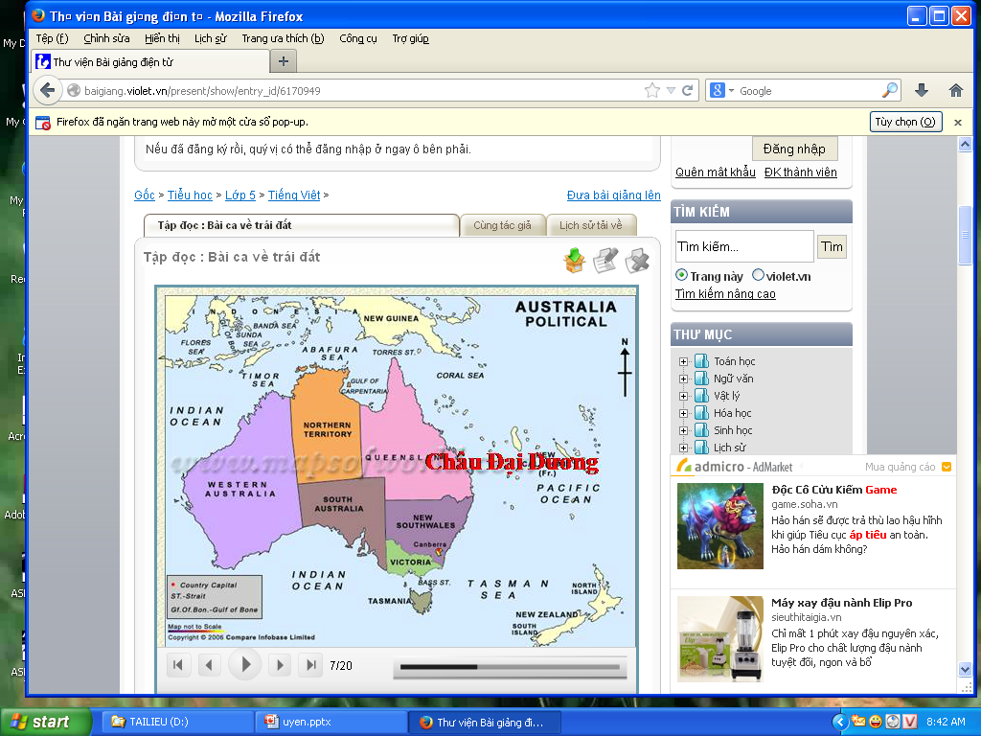
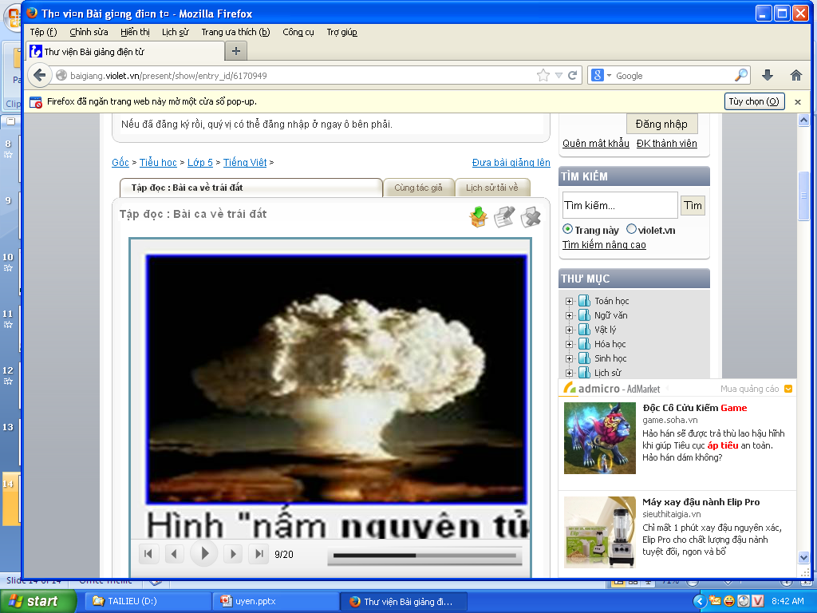

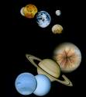

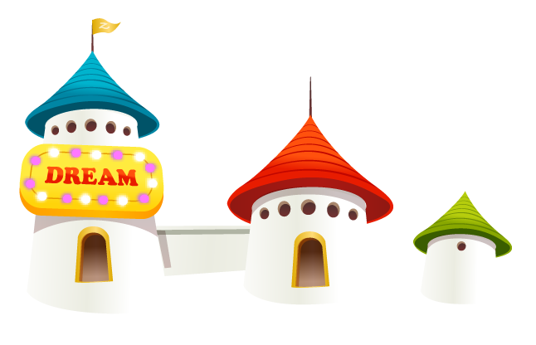
Luyện đọc:
Từ ngữ:
- Giữa trời xanh,
- hải âu,
năm châu,
khói hình nấm
- Vờn sóng biển
-Bom H,
bom A,
hành tinh
- đẫm
- cười ran

Slide 6
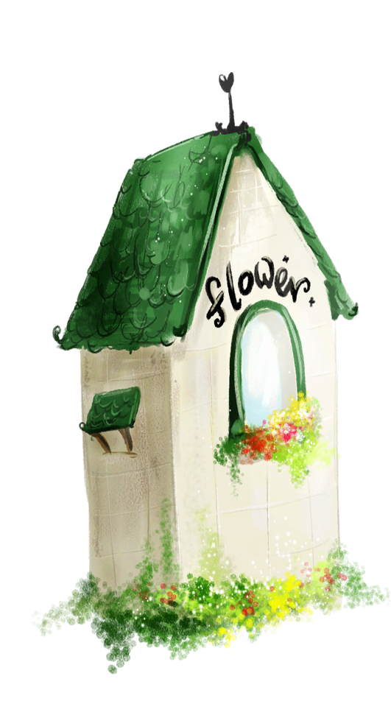
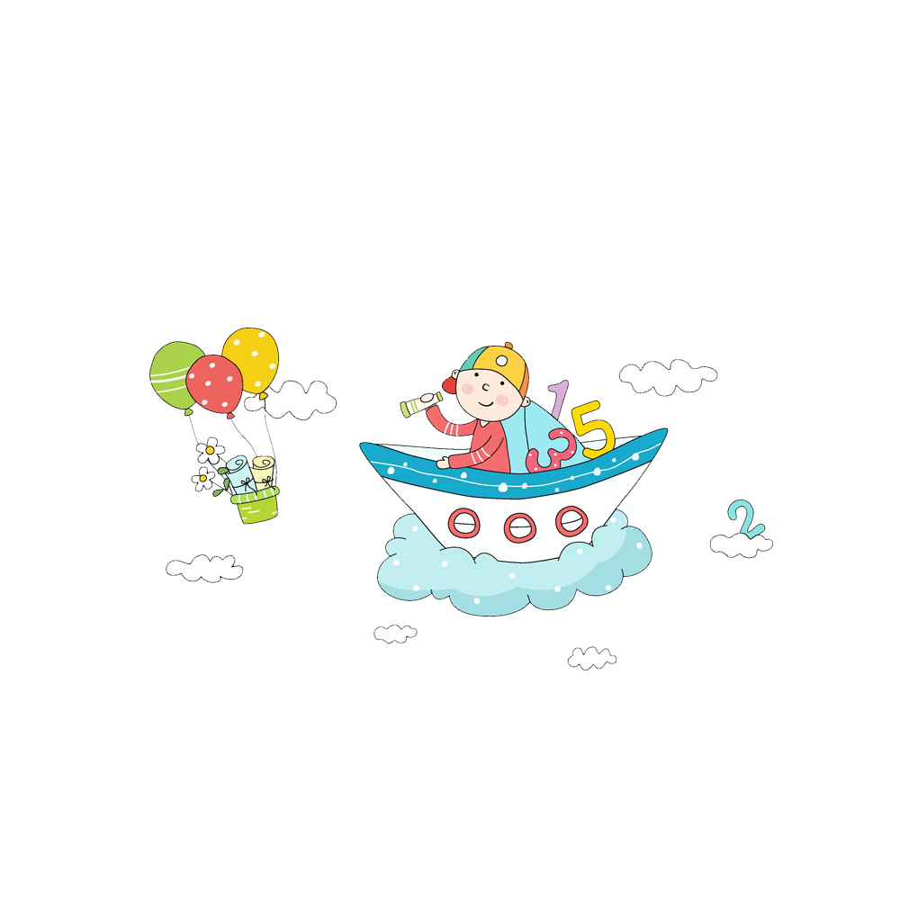
1. Hình ảnh trái đất có gì đẹp?
Trái đất giống như quả bóng xanh bay giữa bầu trời xanh, có tiếng chim bồ câu và những cánh chim hải âu vờn trên sóng biển..

Slide 7
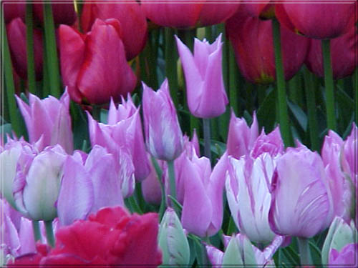
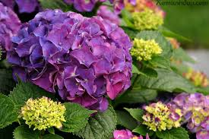
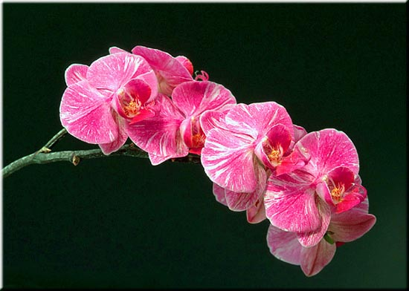
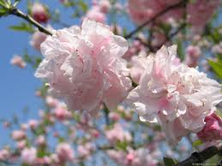
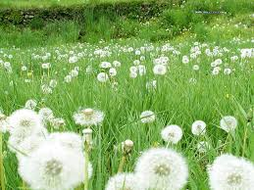
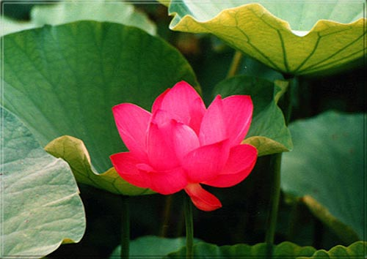
2/ Em hiểu hai câu cuối khổ thơ 2 nói gì?
Mỗi loài hoa có vẻ đẹp riêng nhưng loài hoa nào cũng quý, cũng thơm. Cũng như mọi trẻ em trên thế giới dù khác màu da nhưng đều bình đẳng, đều đáng quý, đáng yêu.

Slide 8
3. Chúng ta phải làm gì để giữ bình yên cho trái đất?
Phải chống chiến tranh, chống bom nguyên tử, bom hạt nhân. Vì chỉ có hòa bình, tiếng hát, tiếng cười mới mang lại sự bình yên, sự trẻ mãi không già cho trái đất.

Slide 9
* Bài thơ muốn nói với em điều gì?
Mọi người hãy sống vì hòa bình, chống chiến tranh, bảo vệ quyền bình đẳng giữa các dân tộc.

Slide 10
Nội dung: Mọi người hãy sống vì hòa bình, chống chiến tranh, bảo vệ quyền bình đẳng giữa các dân tộc.

Slide 11
Luyện đọc diễn cảm
Trái đất này là của chúng mình
Quả bóng xanh bay giữa trời xanh
Bồ câu ơi, tiếng chim gù thương mến
Hải âu ơi, cánh chim vờn sóng biển
Cùng bay nào, cho trái đất quay !
Cùng bay nào, cho trái đất quay !

Slide 12
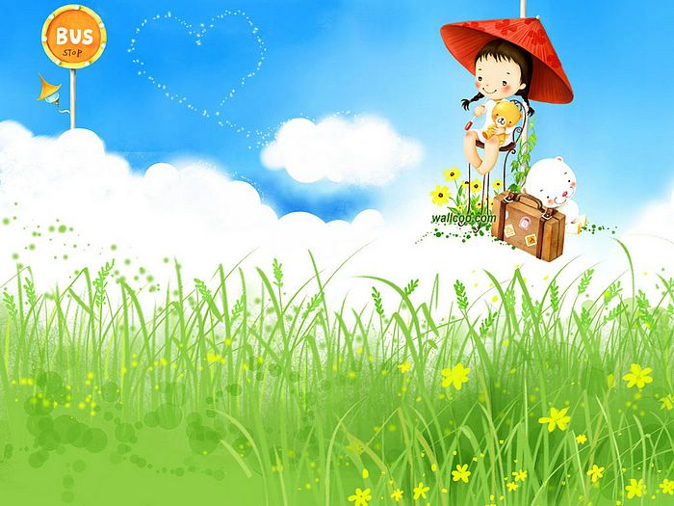


Chúc các con chăm ngoan, học giỏi!

